Slide 1
Нетрадиционные
способы
рисования
Воспитатель: Карпова И. Н.
МБДОУ ДС № 481

Slide 3
Пальцевая живопись
Знакомить детей с нетрадиционной техникой рисования лучше с рисования пальчиками – это самый простой способ получения изображения. В раннем возрасте многие малыши только учатся владеть художественными инструментами, и поэтому детям легче контролировать движения собственного пальчика, чем карандаша или кисточки. На каждый пальчик-кисточку свою краску. Можно рисовать точками, пятнышками, разводами - и на улице пойдет снег, а из труб потянет дымок, а какая гроздь винограда, просто загляденье.

Slide 4
Детям очень нравится рисовать ладошками.
Обмакиваем ладонь ребенка в краску, и малыш ставит ею отпечаток на бумаге, затем дополняем рисунок пятнашками от пальчиков, и получился жираф, к столбику прижали ладошку и нарисовали пальчиками точки – получился осенний лес. А если разукрасить ладонь в разные цвета, то могут получиться забавные осьминоги, или веселое солнышко и красивая бабочка.

Slide 5
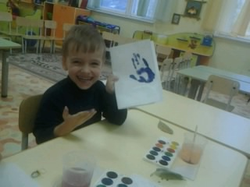
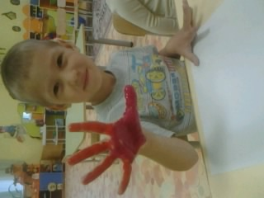

Slide 6
Техника « Надбрызг »
Хорошо развивают воображение игры с надбрызгоми. Способ получения изображения: ребенок набирает краску на кисть и ударяет кистью о картон, который держит над бумагой. Затем закрашивает лист акварелью в один или несколько цветов. Краска разбрызгивается на бумагу.

Slide 8
Рисование ватными палочками
Способ получения изображения: ребенок набирает краску на
ватную палочкуо и наносит точки, пятнышки на бумагу

Slide 10
Техника «Тампование»
Эту технику мы используем с раннего возраста. Далем тампон из поролона и, обмакнув его в краску, дети создают образы. Получаются легкие, воздушные облака, пушистые одуванчики.
Еще один из видов «тампования» - это оттиск смятой бумагой. Смятая бумага прижимается к штемпельной подушечке с краской и на бумагу наносится оттиск.

Slide 12
Проделанная работа:
изучила методическую литературу;
обогатили уголок продуктивной деятельности;
разработала наглядные пособия для детей;
привлекла родителей к работе по данной теме;

Slide 13
Отпечатки листьев
Способ получения изображения: ребенок покрывает
листок дерева красками разных цветов, затем прикладывает его окрашенной стороной к бумаге для получения отпечатка. Каждый раз берется новый листок. Черешки у листьев можно дорисовать кистью.

Slide 14
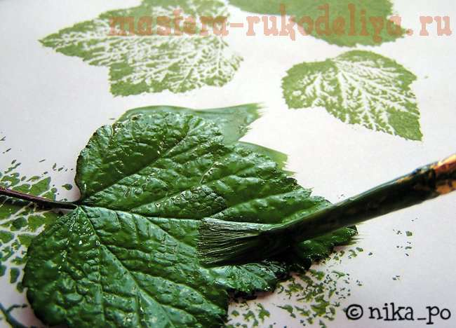

Slide 15
Планирую в ближайшее время:
провести день открытых дверей;
создать выставку работ детей;
предложить провести конкурс работ по детскому саду «Мы рисуем семьей».

Slide 16
Спасибо за внимание

